Slide 1
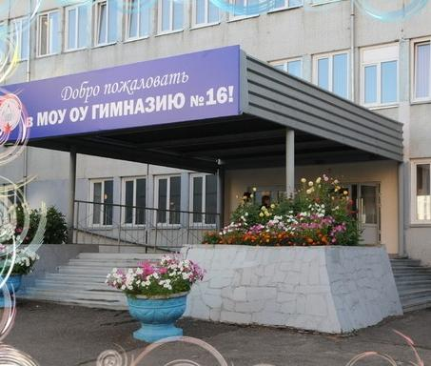
Приветствуем участников семинара «Развитие и специфика коммуникативной компетентности педагога в аспекте требований профессионального стандарта»

Slide 2
Коммуникация как связь поколений
Коммуникация как партнерство
Коммуникация как условие профессионального роста педагога

Slide 3
Эффективные формы работы
Урочная деятельность
Клубная деятельность
Методические площадки
Игровая деятельность (квест)

Slide 4
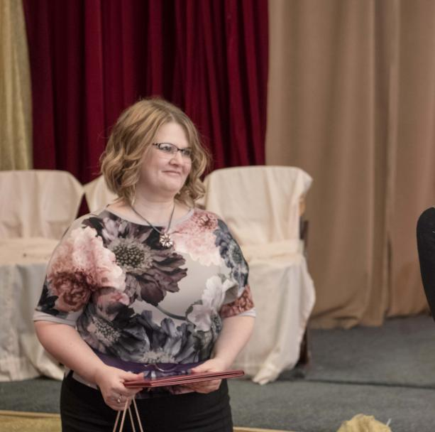
Зайнетдинова
Ирина Владимировна
Учитель начальных классов высшей категории,
«Почетный работник общего образования Российской Федерации», руководитель городской и краевой площадок

Slide 5
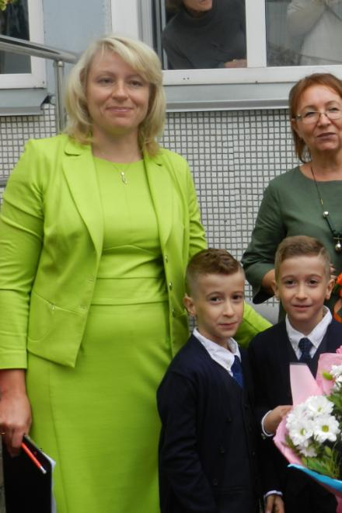
Бычкова
Татьяна Владимировна
Учитель начальных классов, педагог-психолог высшей категории,
Один из руководителей городской базовой площадки «Оценка и формирование читательской грамотности»

Slide 6
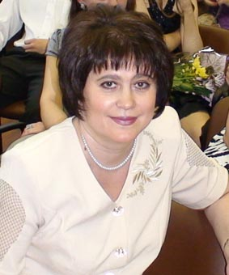
Донскова
Светлана Алексеевна
Учитель русского языка и литературы высшей категории,
«Почетный работник общего образования Российской Федерации», заведующая кафедрой русского языка и литературы

Slide 7
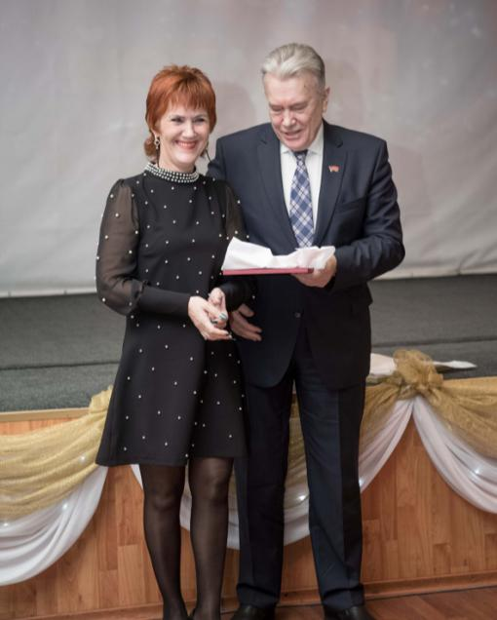
Ярош
Ирина Афанасьевна
Учитель русского языка и литературы высшей категории,
«Почетный работник общего образования Российской Федерации», руководитель клуба «Вдохновение»

Slide 8
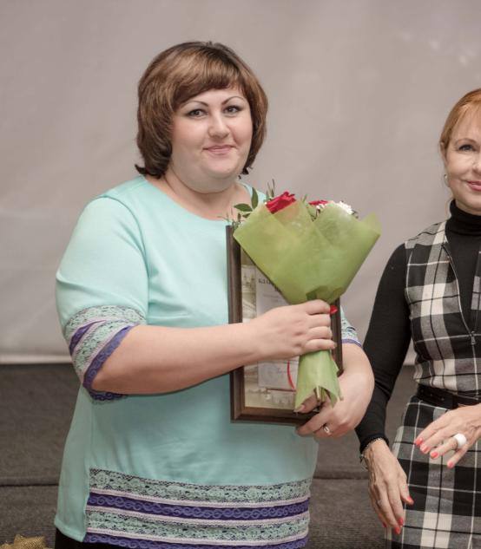
Урбайтене
Маргарита Александровна
Учитель иностранного языка первой категории,
заведующая кафедрой иностранных языков, награждена Благодарственным письмом Красноярского городского Совета депутатов

Slide 9
Чепурнова Татьяна Ивановна
Учитель истории и обществознания высшей категории,
руководитель гимназического музея, «Почетный работник общего образования Российской Федерации»

Slide 10
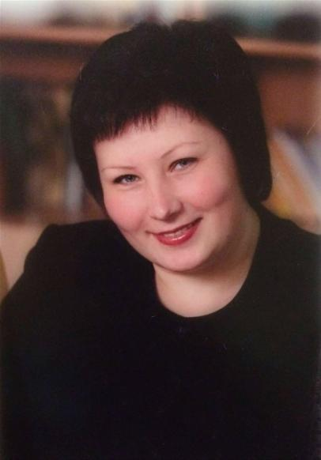
Смирнова
Вероника Александровна
Учитель
математики высшей категории,
награждена Почетной грамотой руководителя администрации Центрального района

Slide 11
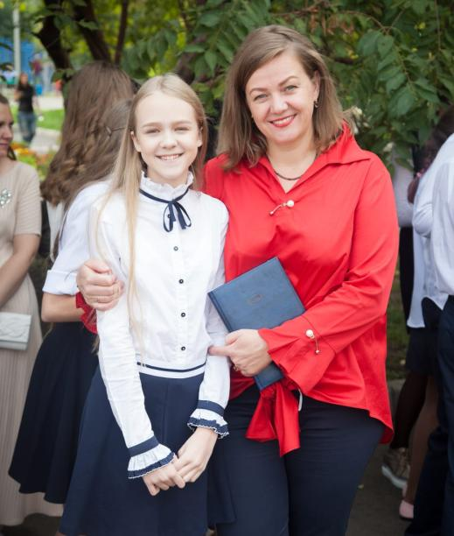
Земскова
Светлана Анатольевна
Учитель русского языка и литературы высшей категории,
руководитель городской площадки по формированию инклюзивной культуры, награждена Благодарственным письмом руководителя администрации Центрального района

Slide 12
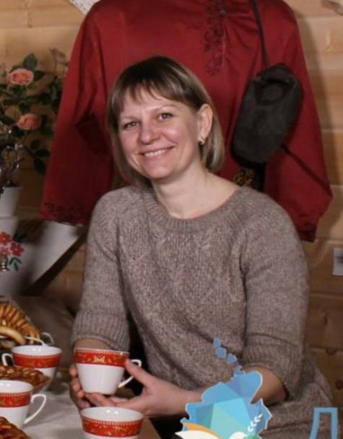
Сахарова
Татьяна Яковлевна
Педагог-психолог высшей категории, заместитель директора по ВР,
награждена Почетной грамотой руководителя администрации Центрального района

Slide 13
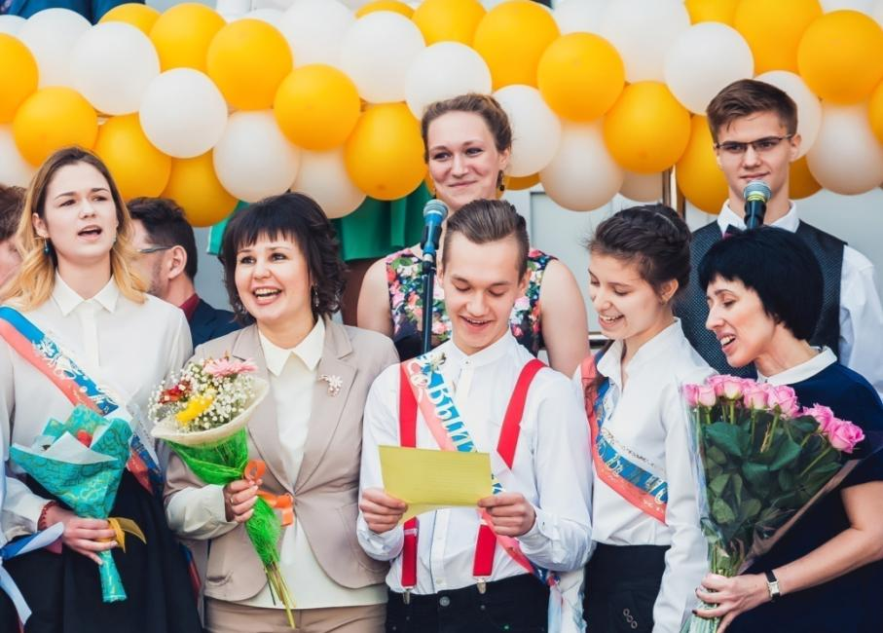
Кислова
Елена Васильевна
Учитель русского языка и литературы высшей категории,
заместитель директора,
«Почетный работник общего образования Российской Федерации»

Slide 14
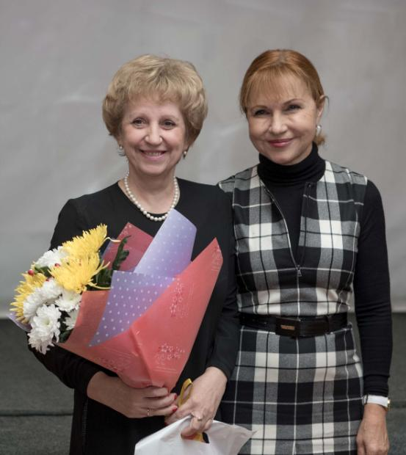
Коржова
Галина Ивановна
Учитель иностранного языка высшей категории,
«Заслуженный учитель Российской Федерации», «Заслуженный учитель Красноярского края»

Slide 15
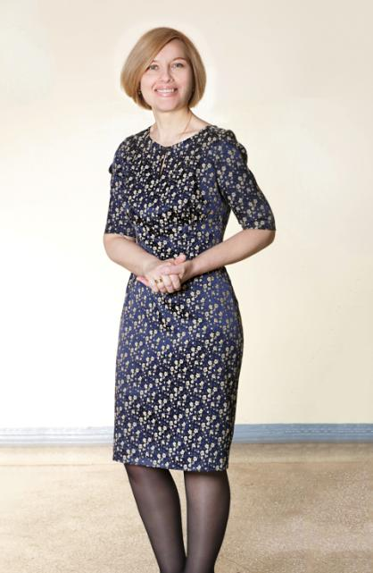
Столярова
Татьяна Иннокентьевна
Учитель истории и обществознания высшей категории,
Заведующая кафедрой общественных наук, «Почетный работник общего образования Российской Федерации»

Slide 16
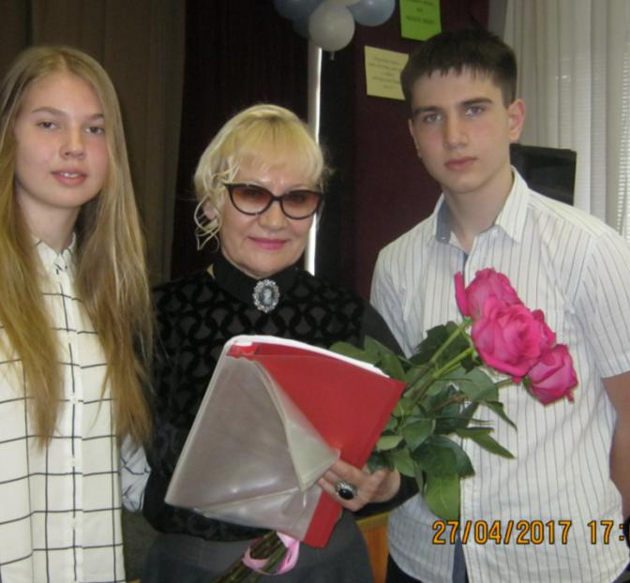
Логинова
Татьяна Николаевна
Учитель русского языка и литературы высшей категории,
руководитель клуба «Открой свою книгу»
награждена Почетной грамотой Законодательного собрания Красноярского края

Slide 17
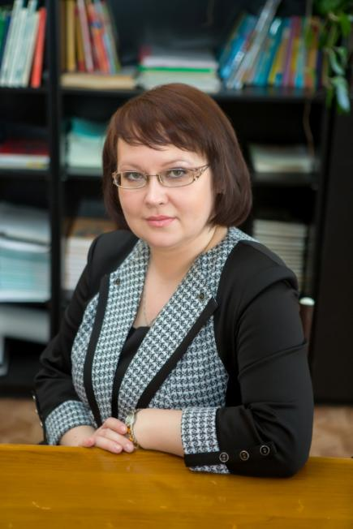
Туробова
Светлана Геннадьевна
Учитель истории и обществознания высшей категории,
руководитель гимназического исторического клуба , награждена Благодарственным письмом руководителя администрации Центрального района

Slide 18
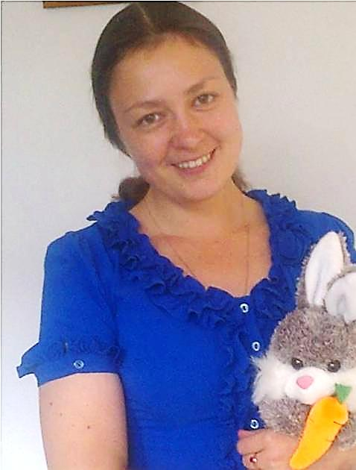
Красникова
Татьяна Сергеевна
Учитель истории и обществознания высшей категории,
руководитель гимназического исторического клуба , награждена Почетной грамотой руководителя администрации Центрального района

Slide 19
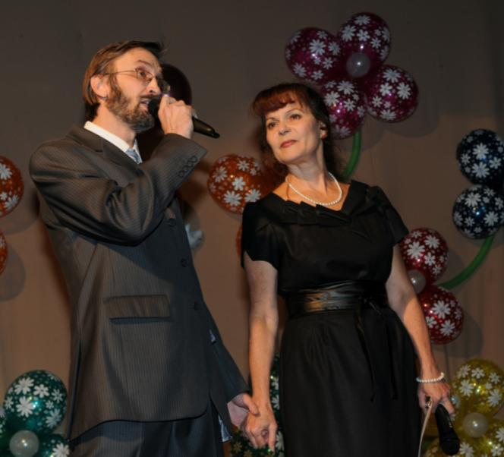
Усков Николай Юрьевич
Учитель иностранного языка высшей категории, «Заслуженный учитель Красноярского края»
Чащина Ольга Юрьевна,
Учитель начальных классов высшей категории,
«Отличник народного просвещения»

Slide 20
«Школа для каждого»
Миссия: вовлечение в непрерывный процесс активного взаимного образования и самосовершенствования учащихся, педагогов, родителей как равноправных субъектов

